Slide 1

재무제표 기반 5대 게임사 주가 요인 분석/예측
202144098 이상현

Slide 2
DATA Analytics
Why?
국민적 관심 증대 : 코로나19 팬데믹 이후 투자 시장 참여자의 급증과 성공적인 투자를 향한 높은 열망.
분석 대상 선정 배경 : 평소 높은 관심도를 가진 산업이자
대한민국을 대표하는 5대 게임 기업을 분석 대상으로 선정.
산업적 가치: 국민 취미 생활을 넘어선 높은 성장 잠재력과 지속 가능한 가치에 대한 진단 필요.

Slide 3
WhAT?
분석 대상 산업: 게임 산업의 높은 민감도
(국가 규제, 국제 정세 등 비재무적 요인에 주가가 민감).
문제 정의: 기업의 재무 건전성과 외부 이슈가 주가 변동에 미치는 복합적인 영향을 규명해야 할 필요성.
분석 범위: 5대 게임사의 재무 현황, 주가 추이, 그리고 굵직한 사건 간의 연관성 규명.

Slide 4
HOW?
핵심 방법론: 가장 통상적이고 객관적인 재무제표 분석을 핵심 방법론으로 채택.
분석 과정: 재무 현황 및 주가 추이를 시각화하고 사건과의 상관관계를 분석하여 과거 변동 요인을 진단.
최종 목표: 재무제표 등 정량 데이터만을 활용한 머신러닝(ML) 기반의 주가 예측 모델 구축.

Slide 5
when?
데이터 수집 기간: 2018년 1분기 ~ 2025년 3분기까지의 데이터 확보

Slide 6
where?
펀더멘털 지표: 금융감독원 전자공시시스템 (DART) API.
시장 가치 지표: PyKRX 라이브러리 (KRX: 한국거래소)

Slide 7
데이터 수집 정기보고서
요청키 | 명칭 | 타입 | 필수여부 | 값설명
crtfc_key | API 인증키 | STRING(40) | Y | 발급받은 인증키(40자리)
corp_code | 고유번호 | STRING(8) | Y | 공시대상회사의 고유번호(8자리) ※ 개발가이드 > 공시정보 > 고유번호 참고
bsns_year | 사업연도 | STRING(4) | Y | 사업연도(4자리) ※ 2015년 이후 부터 정보제공
reprt_code | 보고서 코드 | STRING(5) | Y | 1분기보고서 : 11013 반기보고서 : 11012 3분기보고서 : 11014 사업보고서 : 11011
쿼리 실행을 위해서 고유번호를 얻어야 함.

Slide 8



데이터 수집 고유번호
https://opendart.fss.or.kr/api/corpCode.xml?crtfc_key

Slide 9
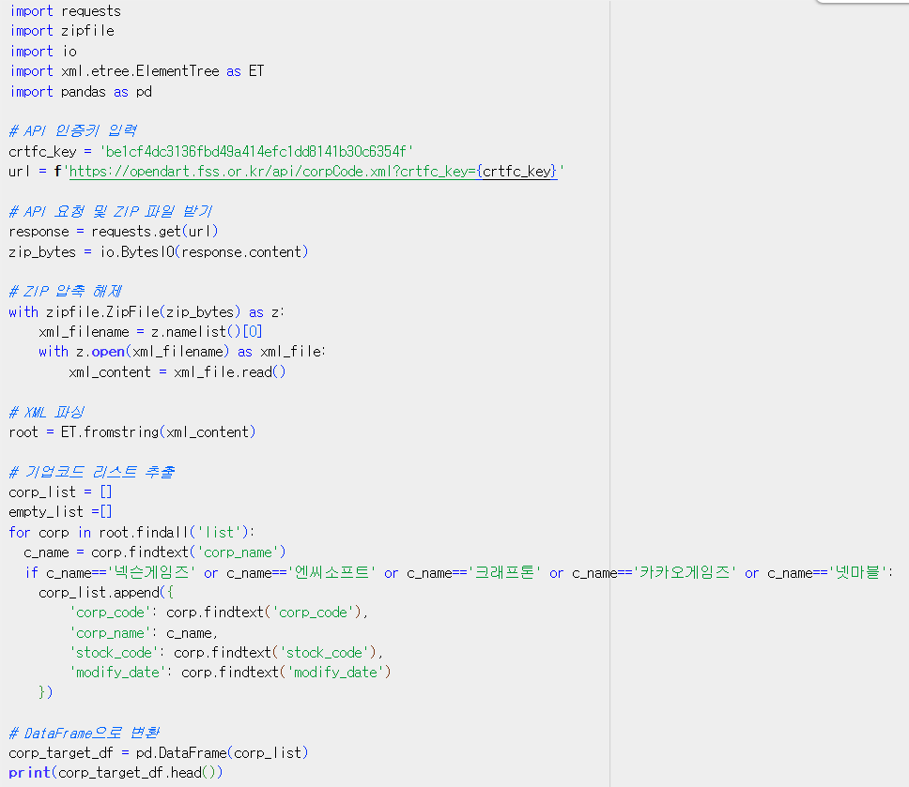
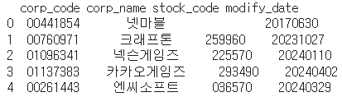
Result
결측치 발생!

Slide 10
데이터 수집
공시검색
요청키 | 명칭 | 타입 | 필수여부 | 값설명
crtfc_key | API 인증키 | STRING(40) | Y | 발급받은 인증키(40자리)
corp_code | 고유번호 | STRING(8) | N | 공시대상회사의 고유번호(8자리) ※ 개발가이드 > 공시정보 > 고유번호 참고
bgn_de | 시작일 | STRING(8) | N | 검색시작 접수일자(YYYYMMDD) 1) 기본값 : 종료일(end_de) 2) 고유번호(corp_code)가 없는 경우 검색기간은 3개월로 제한
end_de | 종료일 | STRING(8) | N | 검색종료 접수일자(YYYYMMDD) 1) 기본값 : 당일
pblntf_ty | 공시유형 | STRING(1) | N | A : 정기공시 B : 주요사항보고 C : 발행공시 D : 지분공시 E : 기타공시 F : 외부감사관련 G : 펀드공시 H : 자산유동화 I : 거래소공시 J : 공정위공시
pblntf_detail_ty | 공시상세유형 | STRING(4) | N | (※ 상세 유형 참조 : pblntf_detail_ty)
page_no | 페이지 번호 | STRING(5) | N | 페이지 번호(1~n) 기본값 : 1
page_count | 페이지 별 건수 | STRING(3) | N | 페이지당 건수(1~100) 기본값 : 10, 최대값 : 100

Slide 11
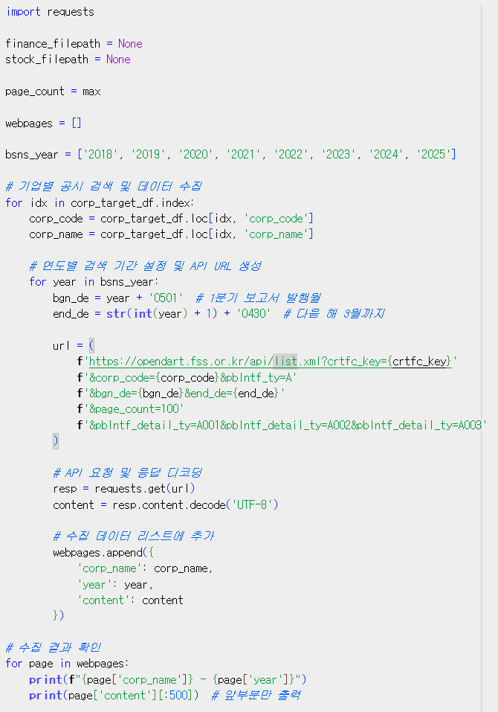
Result
넥슨게임즈 - 2018 <?xml version="1.0" encoding="UTF-8" standalone="yes"?><result><status>000</status><message>정상</message><page_no>1</page_no><page_count>100</page_count><total_count>5</total_count><total_page>1</total_page><list><corp_code>01096341</corp_code><corp_name>넥슨게임즈</corp_name><stock_code>225570</stock_code><corp_cls>K</corp_cls><report_nm>사업보고서 (2018.12)</report_nm><rcept_no>20190401003993</rcept_no><flr_nm>넥슨게임즈</flr_nm><rcept_dt>20190401</rcept_dt><rm></rm></list><list><corp_code>01096341</corp_code

Slide 12
응답키 | 명칭 | 출력설명
list
corp_cls | 법인구분 | 법인구분 : Y(유가), K(코스닥), N(코넥스), E(기타)
corp_name | 종목명(법인명) | 공시대상회사의 종목명(상장사) 또는 법인명(기타법인)
corp_code | 고유번호 | 공시대상회사의 고유번호(8자리)
stock_code | 종목코드 | 상장회사의 종목코드(6자리)
report_nm | 보고서명 | 공시구분+보고서명+기타정보 [기재정정] : 본 보고서명으로 이미 제출된 보고서의 기재내용이 변경되어 제출된 것임 [첨부정정] : 본 보고서명으로 이미 제출된 보고서의 첨부내용이 변경되어 제출된 것임 [첨부추가] : 본 보고서명으로 이미 제출된 보고서의 첨부서류가 추가되어 제출된 것임 [변경등록] : 본 보고서명으로 이미 제출된 보고서의 유동화계획이 변경되어 제출된 것임 [연장결정] : 본 보고서명으로 이미 제출된 보고서의 신탁계약이 연장되어 제출된 것임 [발행조건확정] : 본 보고서명으로 이미 제출된 보고서의 유가증권 발행조건이 확정되어 제출된 것임 [정정명령부과] : 본 보고서에 대하여 금융감독원이 정정명령을 부과한 것임 [정정제출요구] : 본 보고서에 대하여 금융감독원이 정정제출요구을 부과한 것임
rcept_no | 접수번호 | 접수번호(14자리) ※ 공시뷰어 연결에 이용예시 - PC용 : https://dart.fss.or.kr/dsaf001/main.do?rcpNo=접수번호
flr_nm | 공시 제출인명 | 공시 제출인명
rcept_dt | 접수일자 | 공시 접수일자(YYYYMMDD)
rm | 비고 | 조합된 문자로 각각은 아래와 같은 의미가 있음 유 : 본 공시사항은 한국거래소 유가증권시장본부 소관임 코 : 본 공시사항은 한국거래소 코스닥시장본부 소관임 채 : 본 문서는 한국거래소 채권상장법인 공시사항임 넥 : 본 문서는 한국거래소 코넥스시장 소관임 공 : 본 공시사항은 공정거래위원회 소관임 연 : 본 보고서는 연결부분을 포함한 것임 정 : 본 보고서 제출 후 정정신고가 있으니 관련 보고서를 참조하시기 바람 철 : 본 보고서는 철회(간주)되었으니 관련 철회신고서(철회간주안내)를 참고하시기 바람
데이터 수집
XML 파싱
결측치 해결

Slide 13
데이터 수집
정기보고서
 | corp_name | corp_code | bsns_year | reprt_code | account_nm | fs_div | sj_div | thstrm_nm | thstrm_dt | thstrm_amount | frmtrm_nm | frmtrm_dt | frmtrm_amount | currency | rcept_no | rcept_dt | thstrm_amount_int
0 | 넥슨게임즈 | 01096341 | 2018 | 11011 | 유동자산 | OFS | BS | 제 4 기 | 2018.12.31 현재 | 22,159,210,178 | 제 3 기 | 2017.12.31 현재 | 35,726,056,445 | KRW | 20190401003993 | 20190401 | 22159210178
1 | 넥슨게임즈 | 01096341 | 2018 | 11011 | 비유동자산 | OFS | BS | 제 4 기 | 2018.12.31 현재 | 7,256,714,003 | 제 3 기 | 2017.12.31 현재 | 7,262,731,234 | KRW | 20190401003993 | 20190401 | 7256714003
2 | 넥슨게임즈 | 01096341 | 2018 | 11011 | 자산총계 | OFS | BS | 제 4 기 | 2018.12.31 현재 | 29,415,924,181 | 제 3 기 | 2017.12.31 현재 | 42,988,787,679 | KRW | 20190401003993 | 20190401 | 29415924181
3 | 넥슨게임즈 | 01096341 | 2018 | 11011 | 유동부채 | OFS | BS | 제 4 기 | 2018.12.31 현재 | 4,510,336,944 | 제 3 기 | 2017.12.31 현재 | 5,313,282,771 | KRW | 20190401003993 | 20190401 | 4510336944
4 | 넥슨게임즈 | 01096341 | 2018 | 11011 | 비유동부채 | OFS | BS | 제 4 기 | 2018.12.31 현재 | 6,237,056,529 | 제 3 기 | 2017.12.31 현재 | 8,167,999,100 | KRW | 20190401003993 | 20190401 | 6237056529
... | ... | ... | ... | ... | ... | ... | ... | ... | ... | ... | ... | ... | ... | ... | ... | ... | ...
3767 | 크래프톤 | 00760971 | 2025 | 11014 | 당기순이익(손실) | CFS | IS | 제 19 기3분기 | 2025.01.01 ~ 2025.09.30 | 369,449,615,687 | 제 18 기3분기 | 2024.01.01 ~ 2024.09.30 | 121,360,898,732 | KRW | 20251114002295 | 20251114 | 369449615687
3768 | 크래프톤 | 00760971 | 2025 | 11014 | 총포괄손익 | CFS | IS | 제 19 기3분기 | 2025.01.01 ~ 2025.09.30 | 397,064,976,492 | 제 18 기3분기 | 2024.01.01 ~ 2024.09.30 | 74,174,180,148 | KRW | 20251114002295 | 20251114 | 397064976492
3769 | 크래프톤 | 00760971 | 2025 | 11014 | 영업비용 | CFS | IS | 제 19 기3분기 | 2025.01.01 ~ 2025.09.30 | 522,015,105,876 | 제 18 기3분기 | 2024.01.01 ~ 2024.09.30 | 394,854,576,984 | KRW | 20251114002295 | 20251114 | 522015105876
1784 rows × 17 columns

Slide 14
데이터 수집
정기보고서 전처리
데이터 클리닝: 금액 데이터를 숫자형으로 변환하고, 데이터의 공백과 중복을 제거하며, 결측된 분기 실적을 후행 연도의 데이터로 보간.
핵심 가공: 연간 사업보고서(4분기 누적)에서 1~3분기 실적을 차감하여
4분기만의 순수한 실적을 정확하게 산출
저장: 회사명, 연도-분기, 계정명을 조합하여 분석에 용이한 인덱스를 설정하고,
이 정제된 데이터를 데이터 프레임으로 만든 뒤 CSV 파일로 저장.

Slide 15
데이터 수집
정기보고서
 | corp_name | bsns_year | reprt_code | account_nm | thstrm_amount | frmtrm_amount | currency | rcept_dt | year_quarter
corp_yqan
넥슨게임즈-2018-Q1-당기순이익(손실) | 넥슨게임즈 | 2018 | 11013 | 당기순이익(손실) | 4.210047e+08 | 2.957616e+09 | KRW | 20180515 | 2018-Q1
넥슨게임즈-2018-Q1-매출액 | 넥슨게임즈 | 2018 | 11013 | 매출액 | 8.590205e+09 | 6.856382e+09 | KRW | 20180515 | 2018-Q1
넥슨게임즈-2018-Q1-법인세차감전 순이익 | 넥슨게임즈 | 2018 | 11013 | 법인세차감전 순이익 | 4.210047e+08 | 2.343760e+09 | KRW | 20180515 | 2018-Q1
넥슨게임즈-2018-Q1-부채총계 | 넥슨게임즈 | 2018 | 11013 | 부채총계 | 1.316007e+10 | 1.348128e+10 | KRW | 20180515 | 2018-Q1
넥슨게임즈-2018-Q1-영업이익 | 넥슨게임즈 | 2018 | 11013 | 영업이익 | 2.987293e+08 | 2.366868e+09 | KRW | 20180515 | 2018-Q1
... | ... | ... | ... | ... | ... | ... | ... | ... | ...
크래프톤-2025-Q3-자본금 | 크래프톤 | 2025 | 11014 | 자본금 | 4.927645e+09 | 4.925891e+09 | KRW | 20251114 | 2025-Q3
크래프톤-2025-Q3-자본총계 | 크래프톤 | 2025 | 11014 | 자본총계 | 7.279704e+12 | 6.829132e+12 | KRW | 20251114 | 2025-Q3
크래프톤-2025-Q3-자산총계 | 크래프톤 | 2025 | 11014 | 자산총계 | 8.441269e+12 | 7.919464e+12 | KRW | 20251114 | 2025-Q3
1168 rows × 9 columns

Slide 16
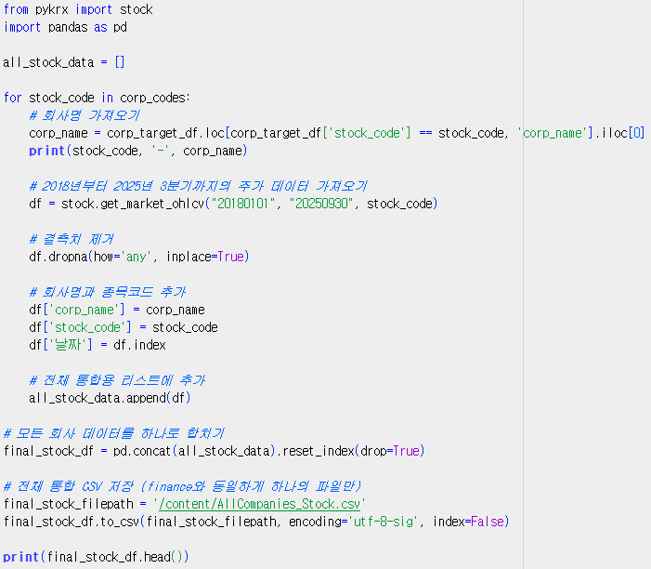
데이터 수집
주가 데이터
corp_code | corp_name | stock_code | modify_date
00760971 | 크래프톤 | 259960 | 20231027
01096341 | 넥슨게임즈 | 225570 | 20240110
01137383 | 카카오게임즈 | 293490 | 20240402
00261443 | 엔씨소프트 | 036570 | 20240329
00904672 | 넷마블 | 251270 | 20250917

Slide 17
데이터 수집
주가 데이터
 | 시가 | 고가 | 저가 | 종가 | 거래량 | 등락률 | corp_name | stock_code | 날짜
0 | 444500 | 446000 | 405000 | 407000 | 1647759 | -10.352423 | 크래프톤 | 259960 | 2021-08-11
1 | 414000 | 420500 | 402000 | 406000 | 947958 | -0.245700 | 크래프톤 | 259960 | 2021-08-12
2 | 415000 | 445500 | 408500 | 437000 | 1669847 | 7.635468 | 크래프톤 | 259960 | 2021-08-13
3 | 433000 | 460000 | 423000 | 451500 | 1189500 | 3.318078 | 크래프톤 | 259960 | 2021-08-17
4 | 449000 | 480000 | 437000 | 469000 | 1168167 | 3.875969 | 크래프톤 | 259960 | 2021-08-18
... | ... | ... | ... | ... | ... | ... | ... | ... | ...
7963 | 64200 | 64500 | 62000 | 62200 | 130981 | -2.660407 | 넷마블 | 251270 | 2025-09-26
7964 | 63300 | 64300 | 62400 | 63000 | 99704 | 1.286174 | 넷마블 | 251270 | 2025-09-29
7965 | 62800 | 63500 | 61700 | 61700 | 84570 | -2.063492 | 넷마블 | 251270 | 2025-09-30
7966 rows × 9 columns

Slide 18
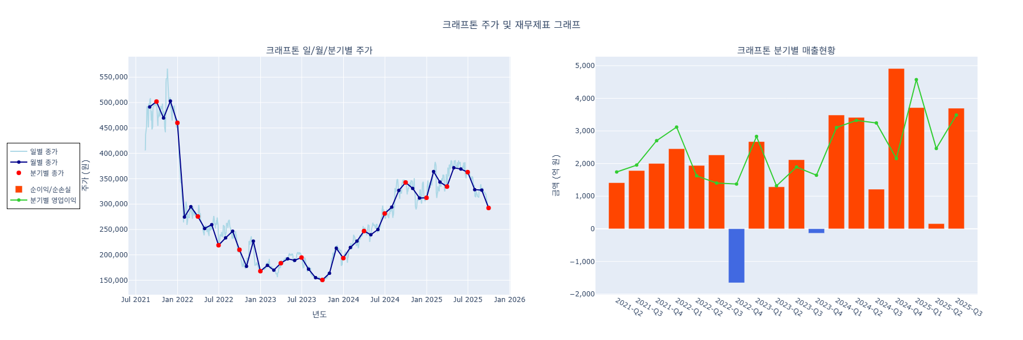

Slide 19
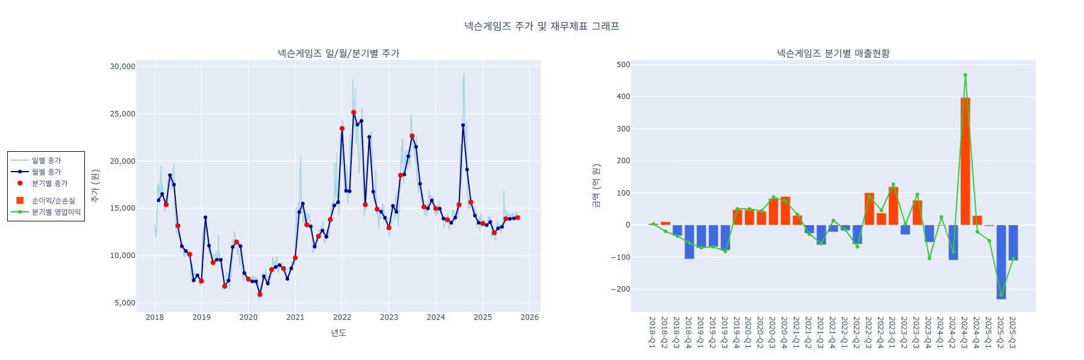

Slide 20
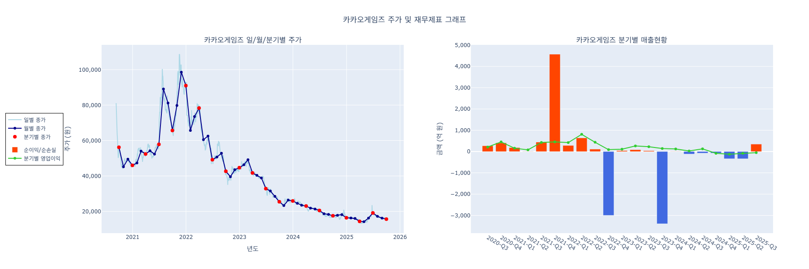

Slide 21
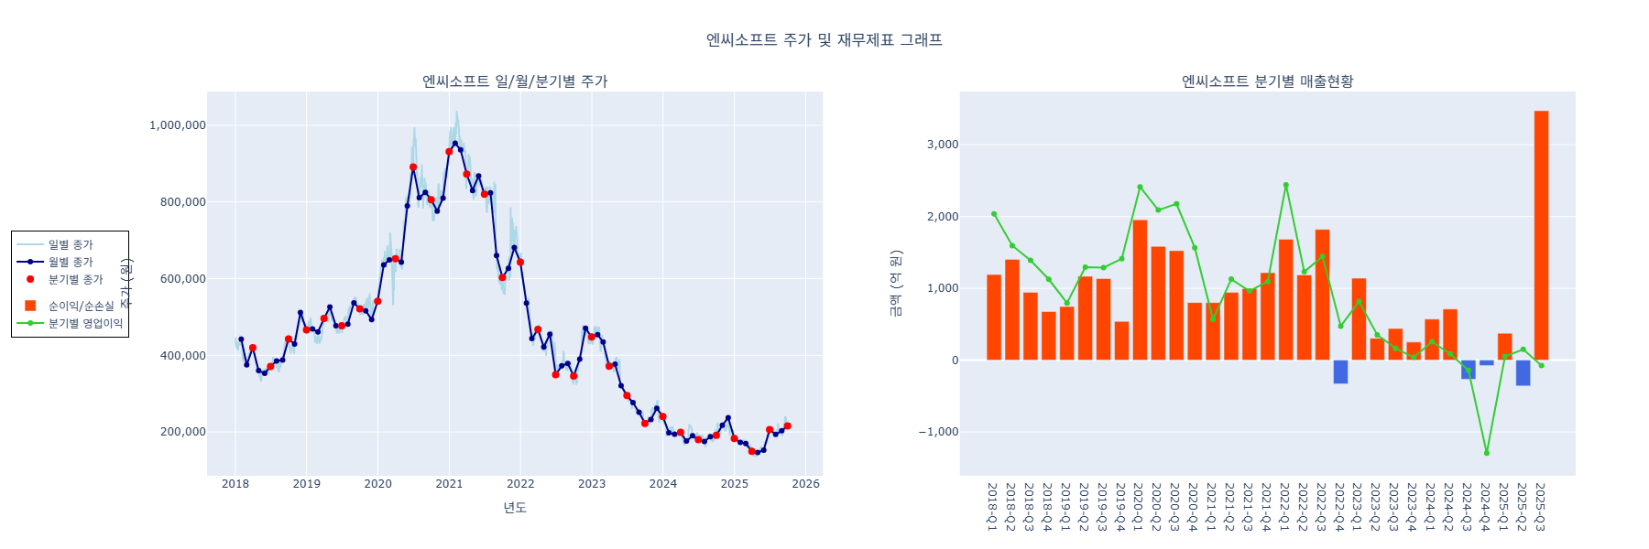

Slide 22
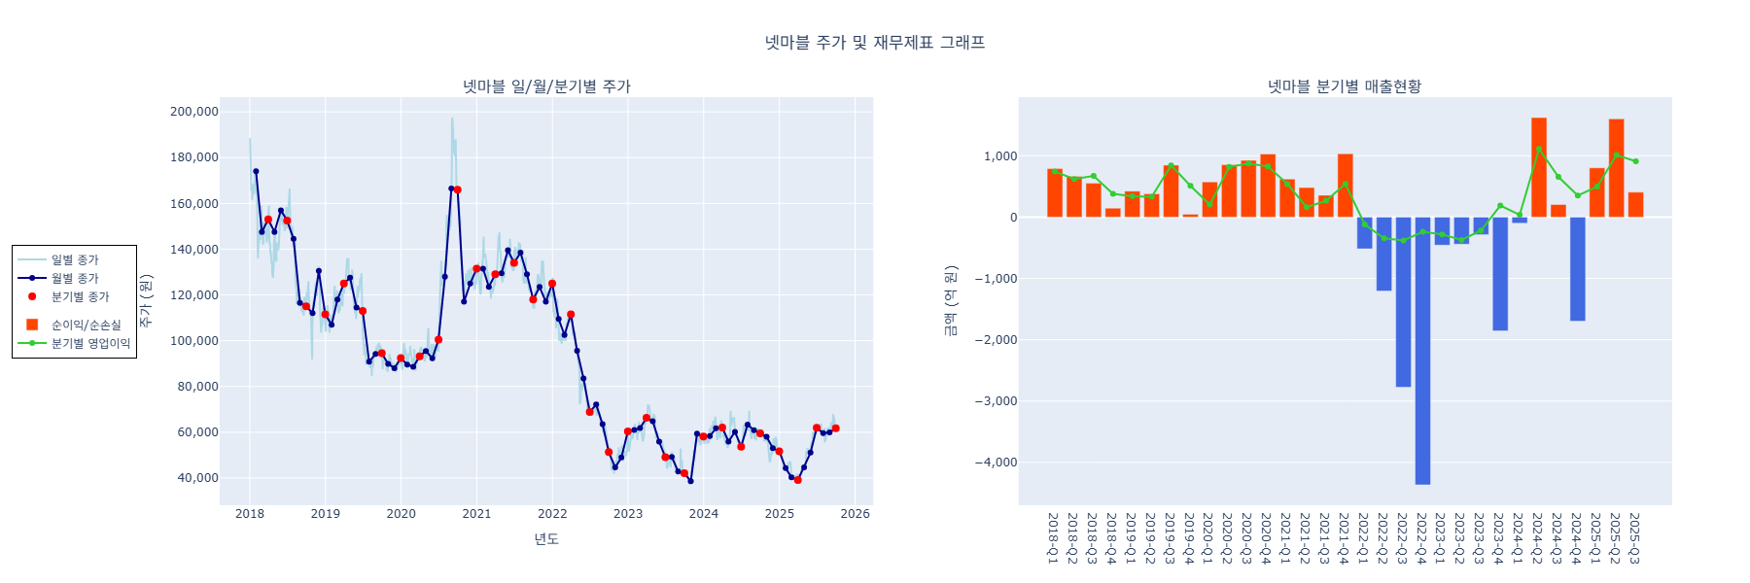

Slide 23
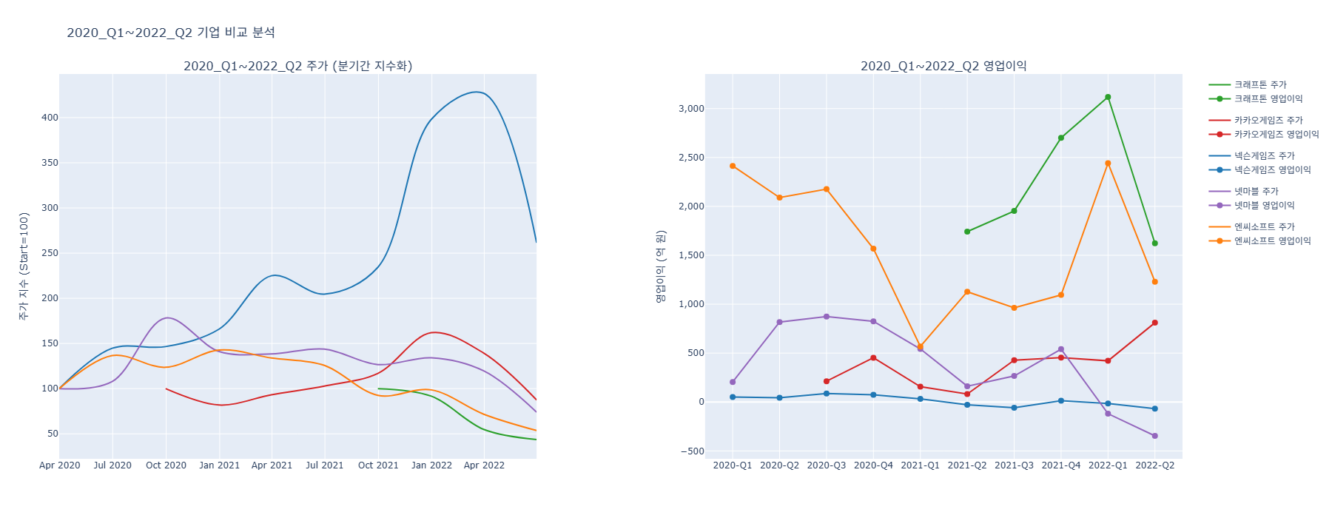

Slide 24
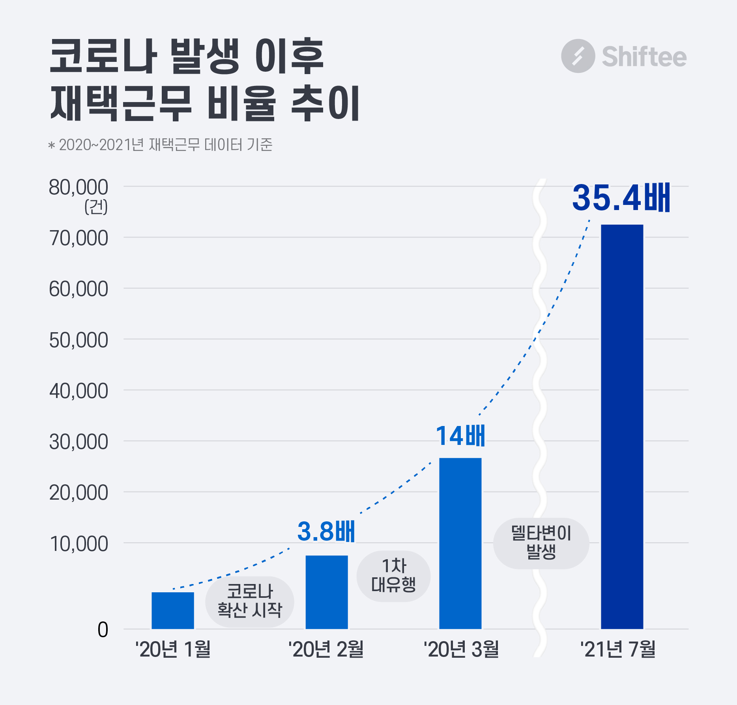
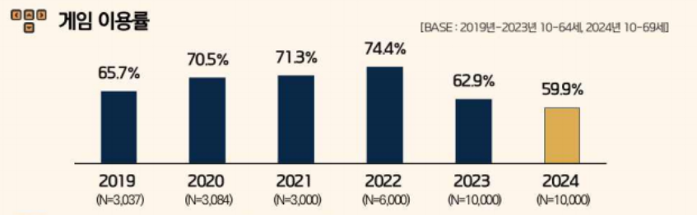
Why?
대규모 유입: 팬데믹 기간 중 재택근무 확산은 게임 이용자의 대규모 유입을 유도함.
시장 재평가: 이러한 구조적 변화는 해당 기업들의 미래 실적 기대치를 끌어올리는 결정적 요인으로 작용하여 시장 재평가를 이끌어냄.
한국 콘텐츠 진흥원 2024년 게임 이용자 실태조사
https://platum.kr/archives/180564

Slide 25
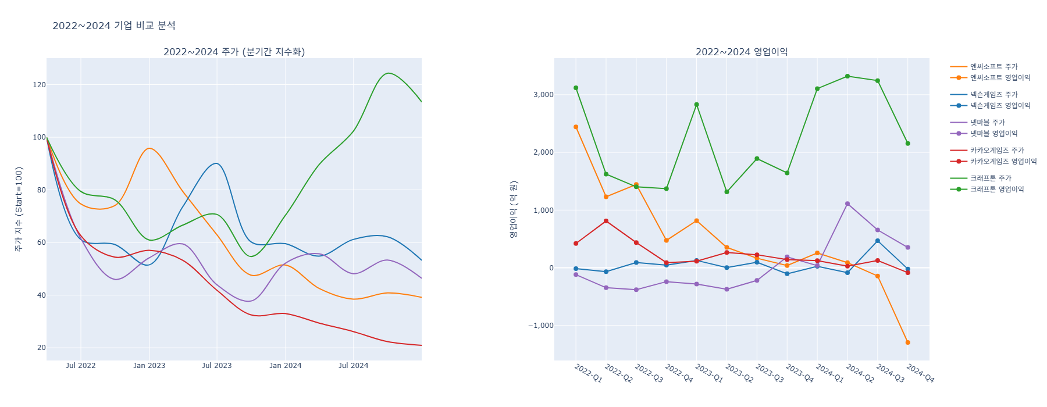

Slide 26
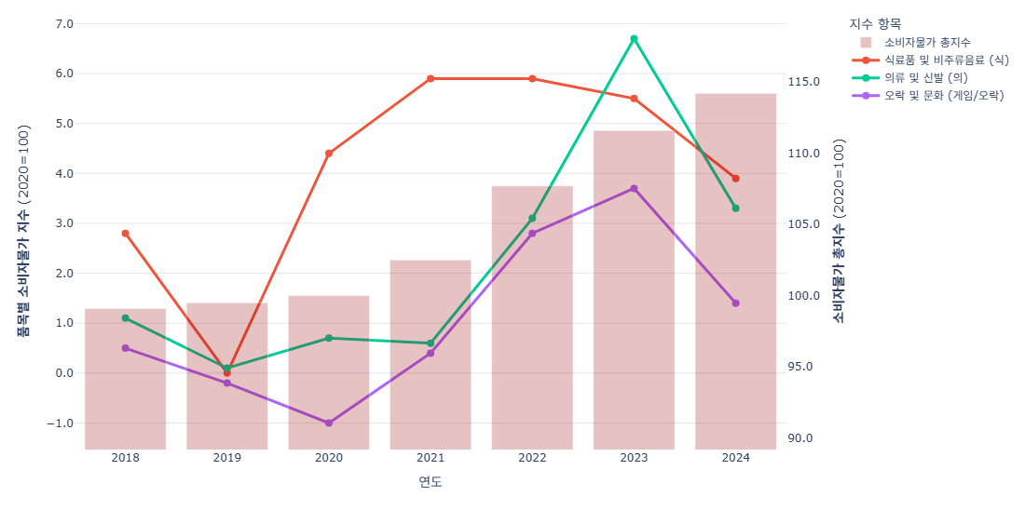
Why?
특수 소멸: 재택 근무 종료로 인한 유입 및 기존 유저 이탈
물가 상승: 고물가로 인한 필수재 지출 우선(게임 소비 축소)

Slide 27
ConCulsion
상승과 하락: 한국 게임 산업은 2020년부터 2024년까지 거시경제 환경 변화에 따라 황금기와 냉각기를 경험.
낮은 변동성: 오락 및 문화 지수는 2018년부터 2024년까지 변동폭이 타 지수에 비해 낮은 편.
거시경제 민감성: 2020년~2022년 상반기의 주가 지수 상승 폭은 영업 이익의 실제 성장 폭을
압도하며 선행함. 반면, 2022년 이후 금리 인상 및 물가 급등기에는 주가 하락
폭이 영업 이익 감소 폭보다 컸음.

Slide 28
Machine learning
HOW?
2025년 10월 ~ 11월 주가 예측
데이터 수집 및 가공
주가 데이터 : 2018년부터 2025년 3분기까지의 일별 주가 (시가, 고가, 저가, 종가, 거래량)를 수집.
재무 데이터 : 과거 분기별 실적(매출액, 영업이익, 순이익, 부채)을 수집.
지표 생성 : 데이터를 바탕으로 기술적 지표(이동 평균선, 변동성)와 재무적 지표(영업이익률, 순이익률)를 계산하여 모델 학습의 힌트(Feature)를 만듬
1단계 예측 : 미래 재무제표 예측(LSTM)
예측을 할 시점의 실적이 아직 발표되지 않았으므로, LSTM을 이용해 4분기의 재무제표를 우선 예측.
2단계 예측 : 주가 예측(XGBoost)
2단계에서 예측한 4분기 실적과 과거 주가 패턴을 합쳐서 XGBoost 모델이 최종 주가를 예측
과거 주가 흐름과 재무 상태가 주가에 미친 영향을 학습.
GridSearchCV를 통해 가장 성능이 좋은 최적의 파라미터와 학습 시작 기간을 찾아냄.

Slide 29
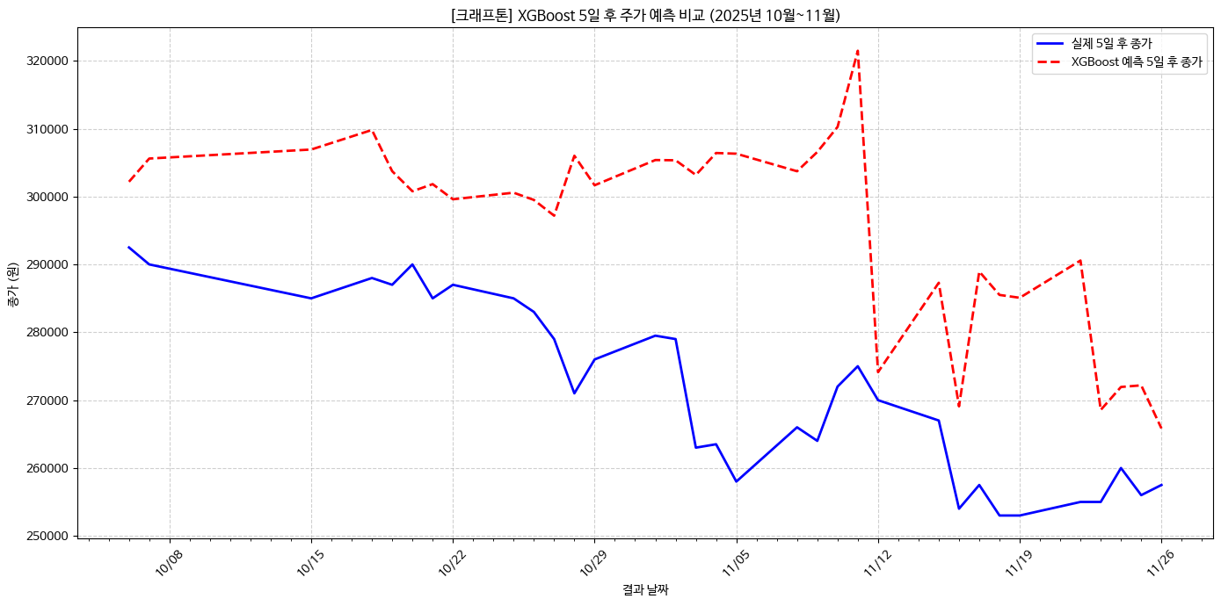
[크래프톤] 10~11월 주가 예측 결과
매출액 804,103,192,576
영업이익 343,538,204,672
순이익 277,697,396,736
부채 1,161,564,249,302
최적 학습 시작일: 2018-01-01 RMSE: 27,266원

Slide 30
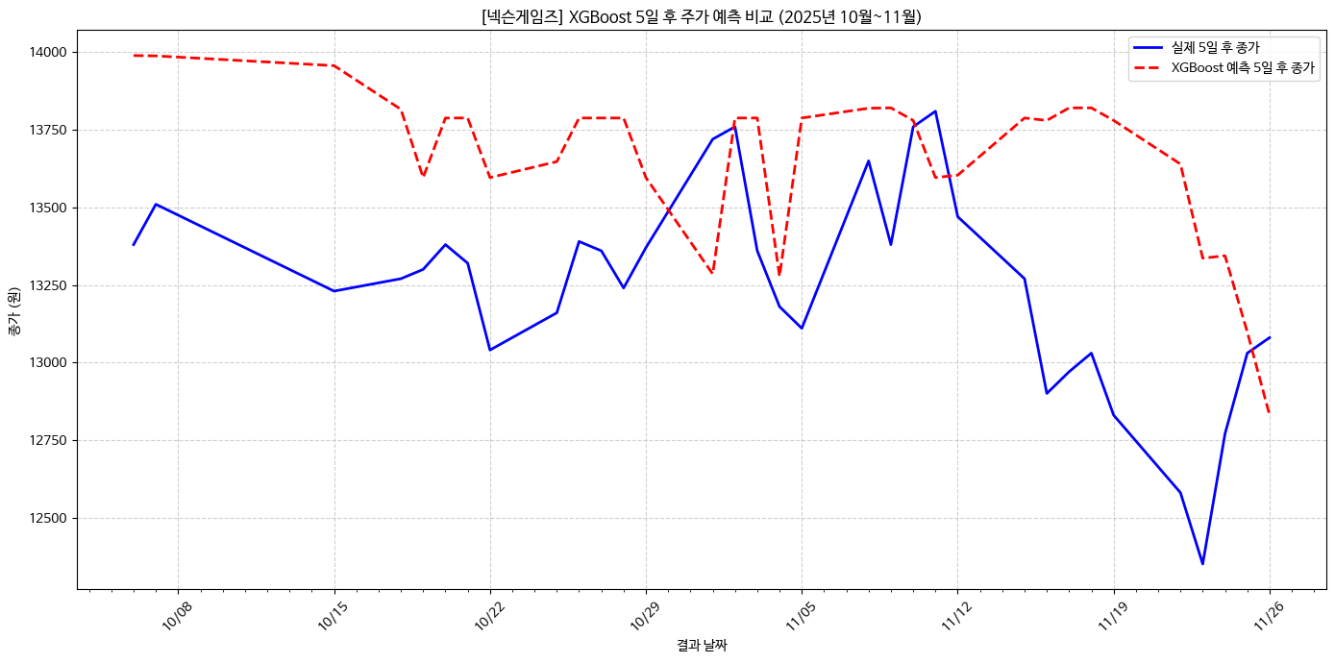
[넥슨게임즈] 10~11월 주가 예측
매출액 54,514,614,272
영업이익 -397,274,432
순이익 -842,018,368
부채 148,236,815,063
최적 학습 시작일: 2018-01-01 RMSE: 552원

Slide 31
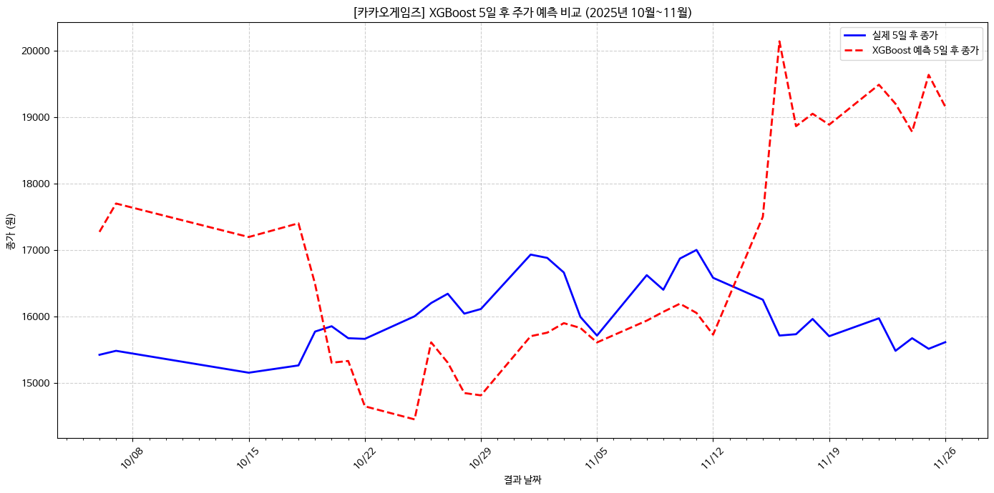
[카카오게임즈] 10~11월 주가 예측
매출액 146,120,605,696
영업이익 -20,635,871,232
순이익 10,581,616,640
부채 1,656,935,426,231
최적 학습 시작일: 2022-01-01 RMSE: 2,121원

Slide 32
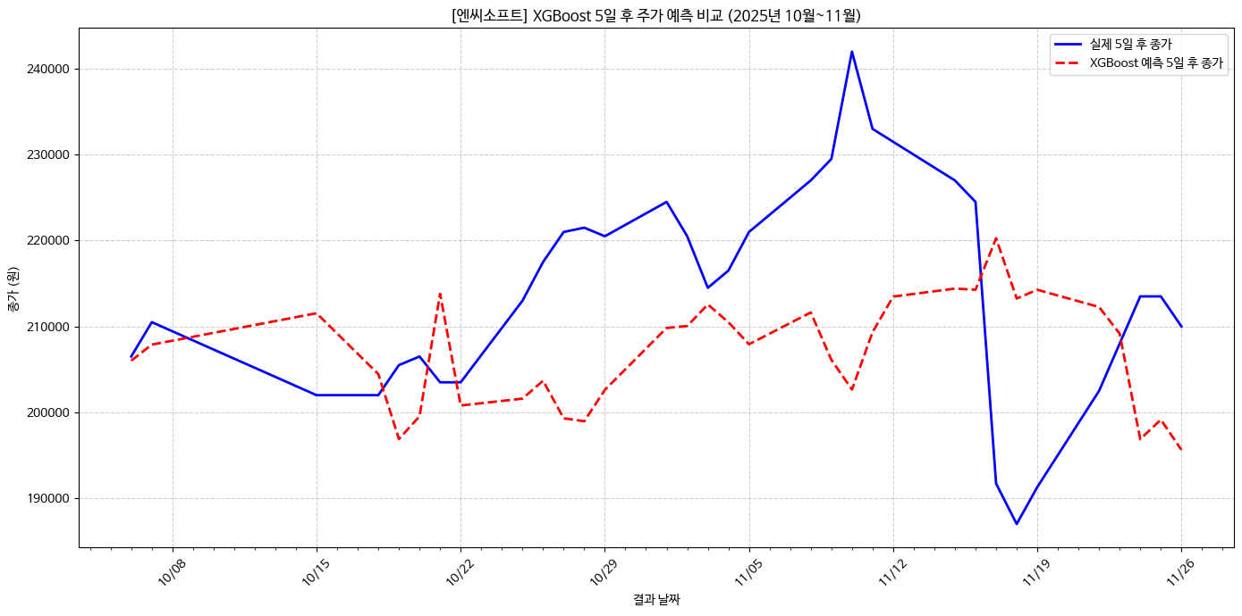
[엔씨소프트] 10~11월 주가 예측
매출액 387,216,408,576
영업이익 1,447,253,632
순이익 139,499,651,072
부채 931,877,086,064
최적 학습 시작일: 2020-01-01 RMSE: 16,322원

Slide 33
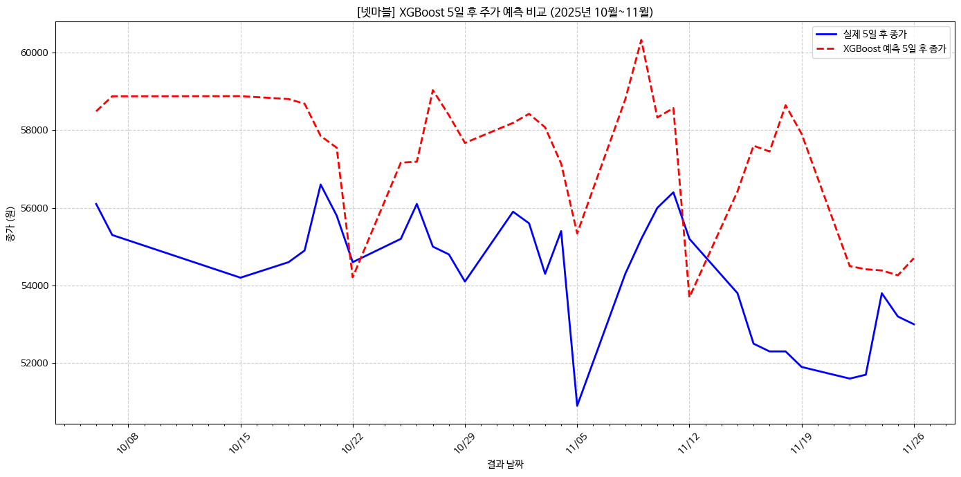
[넷마블] 10~11월 주가 예측
매출액 650,874,650,624
영업이익 64,592,474,112
순이익 38,820,339,712
부채 2,520,842,431,692
최적 학습 시작일: 2020-01-01 RMSE: 3,433원

Slide 34
ConCulsion
모델의 구조적 한계: XGBoost와 같은 트리 기반 회귀 모델은 예측 값과 실제 값 사이에 시차(Lag)가 발생하거나, 급격한 변동을 따라가지 못하는 괴리가 관측됨.
WHY?
Memory 부재: RNN이나 LSTM과 달리, XGBoost는 이전 시점의 상태(State)를 기억하는 순환 구조가 없다. 또한, 과거 데이터를 독립적인 변수로만 처리 하기 때문에 시계열적 연속성을 완벽히 포착하기 어렵다.
보수적 예측: 회귀 모델은 학습 데이터의 평균적인 패턴을 학습하려는 경향이 강함. 따라서 주가 폭등이나 폭락 같은 이상치 성격의 움직임보다는, 안정적인 평균값으로 수렴하려는 예측 결과를 내놓아 실제 주가 변동성보다 밋밋한 예측선이 그려지게 됨.

Slide 35
ConCulsion
정보의 비대칭성: 재무 상태(매출, 영업이익)를 학습시켰음에도 불구하고, 실제 주가는 재무 데이터와 무관하게 움직이거나 예측력을 벗어나는 경우가 많았음.
WHY?
선반영 효과: 주식 시장은 효율적 시장 가설에 따라 공개된 재무 정보는 이미 주가에 반영되어있다. 주가는 과거가 아닌 미래의 기대에 의해 움직이기 때문에, 과거 재무 데이터의 예측 기여도는 제한적일 수밖에 없었음.
외부 변수의 지배력: 현재 게임 업계는 기업 내부의 실적보다 금리, 물가, 정부 규제 등 거시경제 변수와 신작 출시 지연 같은 외부 뉴스(Event)에 훨씬 민감하게 반응하고있음. 이는 정형 데이터만으로는 예측할 수 없는 영역임

Slide 36
ConCulsion
패턴의 규칙성: 크래프톤이나 엔씨소프트처럼 추세가 급변하는 종목보다, 넥슨게임즈와 같이 일정 범위 내에서 등락을 반복하는 종목의 RMSE가 현저히 낮게 측정되었습니다
WHY?
데이터의 정상성: 머신러닝 모델은 학습 데이터의 분포가 일정할 때(패턴이 반복될 때) 가장 높은 성능을 발휘하게됨.
오실레이터 패턴: 주가가 올랐다가 다시 평균으로 돌아오는 패턴이 반복되는 종목은 모델이 "이쯤 오르면 내리고, 이쯤 내리면 오른다"는 규칙을 학습하기 매우 유리함. 반면, 끝없이 하락하거나 상승하는 추세장에서는 모델이 경험하지 못한 가격대라 예측력이 급격히 떨어지게 됨.

Slide 37
라이브러리
데이터 수집 및 처리
pykrx : 한국 거래소(KRX) 주가 데이터(OHLCV) 확보용
requests : API 쿼리 요청 (재무 데이터 수집 등 외부 통신용)
pandas : 시계열 주가 및 재무 데이터 프레임 생성, 병합(merge_asof), 전처리
numpy : 수치 연산, 배열 처리, 결측치 대응 및 log/exp 변환용
zipfile, io : 압축 파일 입출력 및 메모리 내 파일 처리
xml.etree.ElementTree : XML 형식의 재무 데이터 파싱

Slide 38
머신러닝 및 딥러닝 모델링
xgboost (XGBRegressor) : 주가 예측을 위한 메인 회귀 모델 (Gradient Boosting 알고리즘)
tensorflow.keras (LSTM, Dense, Sequential) : 재무 항목 시계열 예측을 위한 딥러닝 모델
sklearn.preprocessing (MinMaxScaler) : 데이터 정규화 (0~1 사이로 스케일링)
sklearn.model_selection (GridSearchCV, TimeSeriesSplit) : 최적 하이퍼파라미터 탐색 및 시계열 교차 검증
sklearn.metrics (mean_squared_error) : 모델 성능 평가 (RMSE 계산용)

Slide 39
시각화 및 유틸리티
matplotlib.pyplot, matplotlib.dates : 예측 결과 및 주가 그래프 시각화, 날짜 포맷팅
plotly : 인터랙티브 데이터 시각화 (동적 그래프 필요 시 사용)
math : RMSE 계산(sqrt) 등 수학 함수 지원
os, sys : 파일 경로 제어, 시스템 설정 및 예외 처리
warnings : 불필요한 경고 메시지 제어 (출력 깔끔하게 유지)

Slide 40
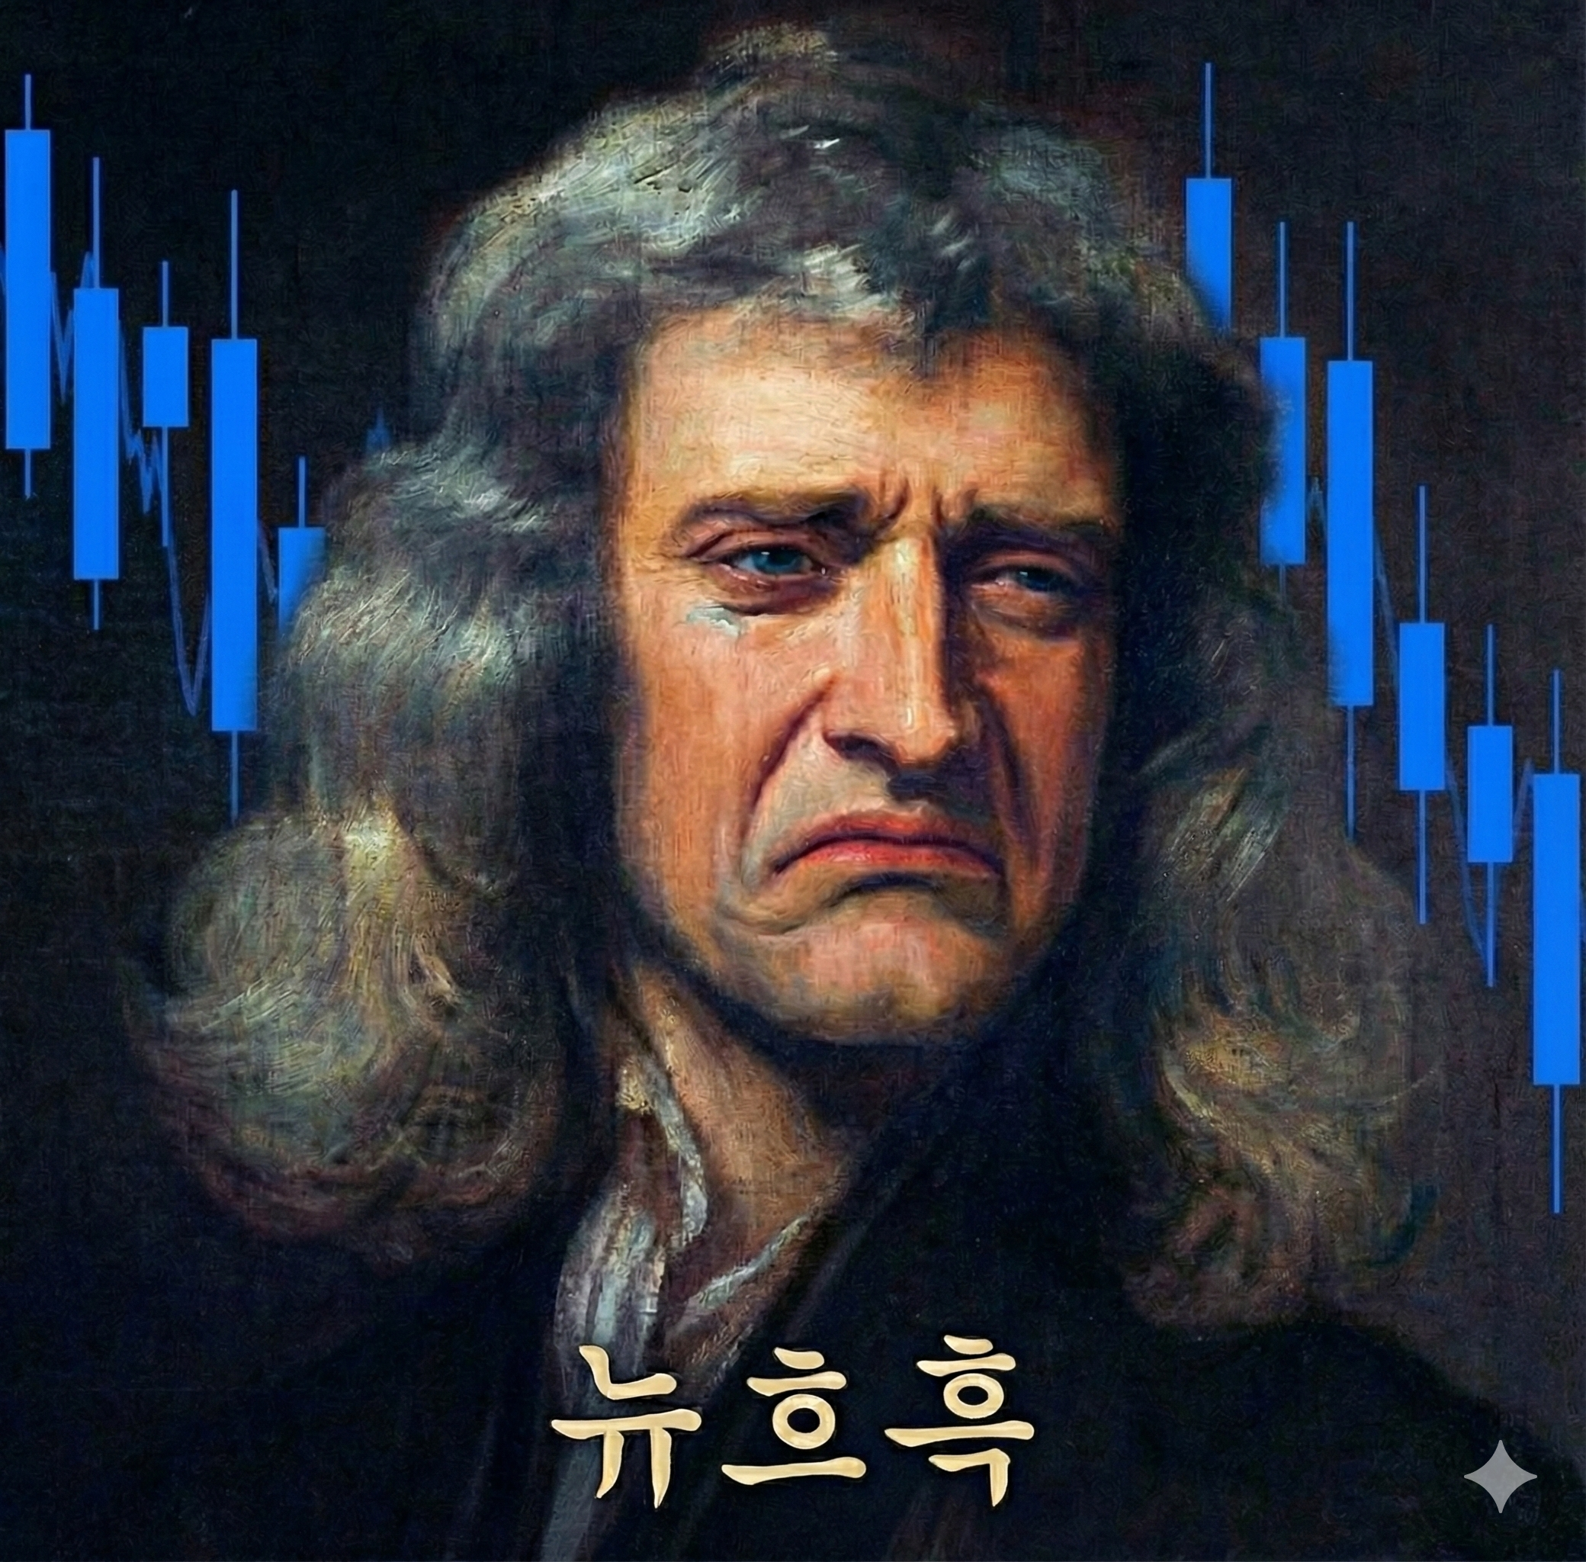
Thank you

